Slide 1

Паттерн проектирования «Команда»

Slide 2
Паттерн «Команда»

Slide 3
Паттерны «Команда» и «Хранитель»

Slide 4
Паттерн «Команда»
Инкапсулирует запрос в виде объекта, содержащего:
Получатель запроса
Набор действий, которые должен выполнить получатель
Параметры запросов
Возможности:
Отмена и повтор действий
Регистрация запросов
Отложенное выполнение запросов

Slide 5
Структура паттерна
Инициатор. Хранит команду и в определенный момент выполняет её, вызывая Execute()
Команда. Объявляет интерфейс, общий для всех команд. Помимо Execute() может объявлять и другие методы
Клиент. Отвечает за создание конкретной команды и назначение Получателя
Метод Execute выполняет операции над Получателем, необходимые для выполнения запроса
Получатель. Умеет исполнять операции, необходимые для запроса
В роли Получателя может выступать любой класс
Конкретная команда. Связывает операции с Получателем. Инициатор выдает запрос, вызывая Execute(). ConcreteCommand выполняет его, активизируя операции Получателя

Slide 6

Пример – голосовое управление роботом
Вкл
Выкл
Идти на север
Идти на юг
Идти на запад
Идти на восток
Остановиться

Slide 7
Робот
Играет роль Получателя
Предоставляет программный интерфейс для своего управления
Включить
Выключить
Идти в направлении одной из сторон света
Остановиться

Slide 8
Робот
enum class WalkDirection
{
North, South, West, East,
};
class Robot
{
public:
void TurnOn();
void TurnOff();
void Walk(WalkDirection direction);
void Stop();
private:
bool m_turnedOn = false;
boost::optional<WalkDirection> m_direction;
};

Slide 9
Система распознавания речи
Играет роль Инициатора
Выполняет распознавание речи
Ничего не знает о существовании роботов
Предоставляет API для связи фразы с произвольным объектом, реализующим интерфейс ICommand

Slide 10
class Menu
{
public:
void AddItem(const string & shortcut, const string & description,
unique_ptr<ICommand> && command)
{
m_items.emplace_back(shortcut, description, move(command));
}
void Run()
{
string command;
while ((std::cout << ">")
&& getline(cin, command)
&& ExecuteCommand(command))
{
}
}
void ShowInstructions()const
{
cout << "Commands list:\n";
for (auto & item : m_items)
{
cout << " " << item.shortcut << ": " << item.description << "\n";
}
}
void Exit()
{
m_exit = true;
}
Регистрация команды
Обработка команд пользователя

Slide 11
private:
struct Item
{
Item(const string & shortcut, const string & description,
unique_ptr<ICommand> && command)
: shortcut(shortcut)
, description(description)
, command(move(command))
{}
string shortcut;
string description;
unique_ptr<ICommand> command;
};
bool ExecuteCommand(const string & command)
{
m_exit = false;
auto it = std::ranges::find_if(m_items, [&](const Item & item) {
return item.shortcut == command;
});
if (it != m_items.end())
it->command->Execute();
else
std::cout << "Unknown command\n";
return !m_exit;
}
std::vector<Item> m_items;
bool m_exit = false;
};
С каждым элементом меню связан объект команды
Ищем команду по образцу
Выполняем, если команда распознана

Slide 12
Команды
Все команды должны реализовывать интерфейс ICommand с методом Execute
Примеры конкретных команд:
Включить робота
Выключить робота
Задать роботу определенное направление движения
Остановить робота
Включить свет в помещении

Slide 13
class ICommand
{
public:
virtual void Execute() = 0;
virtual ~ICommand() = default;
};
class TurnOnCommand : public ICommand
{
public:
TurnOnCommand(CRobot & robot)
: m_robot(robot)
{}
void Execute() override
{
m_robot.TurnOn();
}
private:
CRobot & m_robot;
};
class TurnOffCommand : public ICommand
{
public:
CTurnOffCommand(CRobot & robot)
:m_robot(robot)
{}
void Execute() override
{
m_robot.TurnOff();
}
private:
CRobot & m_robot;
};
class WalkCommand : public ICommand
{
public:
CWalkCommand(CRobot & robot,
WalkDirection direction)
: m_robot(robot)
, m_direction(direction)
{}
void Execute() override
{
m_robot.Walk(m_direction);
}
private:
CRobot & m_robot;
WalkDirection m_direction;
};
class StopCommand : public ICommand
{
public:
CStopCommand(CRobot & robot)
: m_robot(robot)
{}
void Execute() override
{
m_robot.Stop();
}
private:
CRobot & m_robot;
};
Интерфейс команды
Классы конкретных команд управления роботом

Slide 14
class CMenuHelpCommand : public ICommand
{
public:
CMenuHelpCommand(const CMenu & menu)
:m_menu(menu)
{}
void Execute() override
{
m_menu.ShowInstructions();
}
private:
const CMenu & m_menu;
};
class CExitMenuCommand : public ICommand
{
public:
CExitMenuCommand(CMenu & menu)
:m_menu(menu)
{}
void Execute() override
{
m_menu.Exit();
}
private:
CMenu & m_menu;
};
Каждая Команда может быть связана с произвольным Получателем (не обязательно с роботом.
Команда для выхода из меню

Slide 15
Клиент
Создает команды
Каждая команда связывается с соответствующим Получателем и, возможно, параметризуется
Настраивает систему «распознавания речи», связывая фразы с командами управления роботом
Запускает систему распознавания речи

Slide 16
void TestMenuWithClassicCommandPattern()
{
Robot robot;
Menu menu;
menu.AddItem("on", "Turns the Robot on",
make_unique<TurnOnCommand>(robot));
menu.AddItem("off", "Turns the Robot off",
make_unique<TurnOffCommand>(robot));
menu.AddItem("north", "Makes the Robot walk north",
make_unique<WalkCommand>(robot, WalkDirection::North));
menu.AddItem("south", "Makes the Robot walk south",
make_unique<WalkCommand>(robot, WalkDirection::South));
menu.AddItem("west", "Makes the Robot walk west",
make_unique<WalkCommand>(robot, WalkDirection::West));
menu.AddItem("east", "Makes the Robot walk east",
make_unique<WalkCommand>(robot, WalkDirection::East));
menu.AddItem("stop", "Stops the Robot",
make_unique<StopCommand>(robot));
menu.AddItem("help", "Show instructions",
make_unique<MenuHelpCommand>(menu));
menu.AddItem("exit", "Exit from this menu",
make_unique<ExitMenuCommand>(menu));
menu.ShowInstructions();
menu.Run();
}
Получатель
Инициатор
Обучаем Инициатора командам управления роботом
В роли Получателя Команда может использовать любой объект. Даже Инициатор
Передаем управление Инициатору

Slide 17
Commands list:
on: Turns the Robot on
off: Turns the Robot off
north: Makes the Robot walk north
south: Makes the Robot walk south
west: Makes the Robot walk west
east: Makes the Robot walk east
stop: Stops the Robot
help: Show instructions
exit: Exit from this menu
>north
The robot should be turned on first
>on
It am waiting for your commands
>west
Walking west
>north
Walking north
>off
It is a pleasure to serve you
>quit
Unknown command
>help
Commands list:
on: Turns the Robot on
off: Turns the Robot off
north: Makes the Robot walk north
south: Makes the Robot walk south
west: Makes the Robot walk west
east: Makes the Robot walk east
stop: Stops the Robot
help: Show instructions
exit: Exit from this menu
>exit
Паттерн «Команда» в действии

Slide 18
Альтернативные реализации
Представление команд в виде классов и интерфейсов – классическая реализация
Для каждого типа команды требуется создавать класс, реализующий интерфейс ICommand
В языках с поддержкой функционального программирования роль команды могут выполнять функциональные объекты

Slide 19
class MenuFP
{
public:
typedef function<void()> Command;
void AddItem(const string & shortcut,
const string & description,
const Command & command)
{
m_items.emplace_back(shortcut,
description, command);
}
void Run();
void ShowInstructions()const;
void Exit();
private:
struct Item
{
Item(const string & shortcut,
const string & description,
const Command & command)
: shortcut(shortcut)
, description(description)
, command(command)
{}
string shortcut;
string description;
Command command;
};
Вместо указателя на ICommand используется функциональный объект, аналогичный методу Execute() интерфейса ICommand
class ICommand
{
public:
virtual void Execute() = 0;
virtual ~ICommand() = default;
};
Функция вместо указателя
bool ExecuteCommand(const string & command)
{
m_exit = false;
auto it = boost::find_if(m_items,
[&](const Item & item) {
return item.shortcut == command;
});
if (it != m_items.end())
it->command();
else
cout << "Unknown command\n";
return !m_exit;
}
vector<Item> m_items;
bool m_exit = false;
};
Остаются без изменений
Вызов функции вместо метода интерфейса
Функция вместо указателя

Slide 20
void TestMenuWithFunctionalCommandPattern()
{
Robot robot;
MenuFP menu;
menu.AddItem("on", "Turns the Robot on", [&] {
robot.TurnOn();
});
menu.AddItem("off", "Turns the Robot off",
bind(&Robot::TurnOff, &robot));
menu.AddItem("north", "Makes the Robot walk north",
bind(&Robot::Walk, &robot, WalkDirection::North));
menu.AddItem("south", "Makes the Robot walk south",
bind(&Robot::Walk, &robot, WalkDirection::South));
menu.AddItem("west", "Makes the Robot walk west",
bind(&Robot::Walk, &robot, WalkDirection::West));
menu.AddItem("east", "Makes the Robot walk east",
bind(&Robot::Walk, &robot, WalkDirection::East));
menu.AddItem("stop", "Stops the Robot",
bind(&Robot::Stop, &robot));
menu.AddItem("help", "Show instructions",
bind(&MenuFP::ShowInstructions, &menu));
menu.AddItem("exit", "Exit from this menu",
bind(&MenuFP::Exit, &menu));
menu.ShowInstructions();
menu.Run();
}
Лямбда-выражение в роли Команды
Функциональный объект, при помощи bind() связанный с методом CRobot:TurnOff() объекта robot
Создаем функциональный объект команды, связанный с методом CRobot::Walk() объекта robot, вызываемым с параметром WalkDirection::North
class WalkCommand : public ICommand
{
public:
WalkCommand(Robot & robot,
WalkDirection direction)
: m_robot(robot)
, m_direction(direction)
{}
void Execute() override
{
m_robot.Walk(m_direction);
}
private:
Robot & m_robot;
WalkDirection m_direction;
};

Slide 21
Поддержка вложенных меню
Команда передаёт управление в дочернее меню, а потом напоминает инструкции от текущего
int main()
{
MenuFP menu;
menu.AddItem("c", "Classic command pattern implementation", [&] {
TestMenuWithClassicCommandPattern();
menu.ShowInstructions();
});
menu.AddItem("f", "Functional command pattern implementation", [&] {
TestMenuWithFunctionalCommandPattern();
menu.ShowInstructions();
});
menu.AddItem("q", "Exit Program", bind(&MenuFP::Exit, &menu));
menu.ShowInstructions();
menu.Run();
return 0;
}

Slide 22
Поддержка составных операций

Slide 23
Составная команда (Макрокоманда)
Возможно создать составную команду, содержащую внутри себя другие команды
Сложное действие, составленное из более простых
Выполнение макрокоманды
Выполняет последовательно вложенные команды

Slide 24
Отмена операций

Slide 25
Применение
Некоторые изменения в редактируемом документе могут быть нежелательны
Случайное удаление фрагмента текста
Изменение форматирования документа
Правилом хорошего тона – дать возможность отмены операций редактирования
Содержимое документа возвращается к одному из предыдущих состояний
Одно из возможных решений предлагает паттерн «Команда»

Slide 26
Обратимость операций
Для каждой операции Получатель должен предоставлять обратную
Ввод текста – удаление введенного текста
Удаление выделенного текста – восстановление удаленного текста и выделения
Рисование фигуры на холсте – восстановление изображения
Включение света – выключение света

Slide 27
Поддержка отмены в интерфейсе ICommand
Помимо метода Execute() предоставляется метод Unexecute(), выполняющий отмену команды
Команде может потребоваться хранить дополнительные данные, нужные для отмены действия
В этом может помочь паттерн Хранитель (Memento)
Отмена макрокоманды
Отменяет действие команд (в обратном порядке)

Slide 28
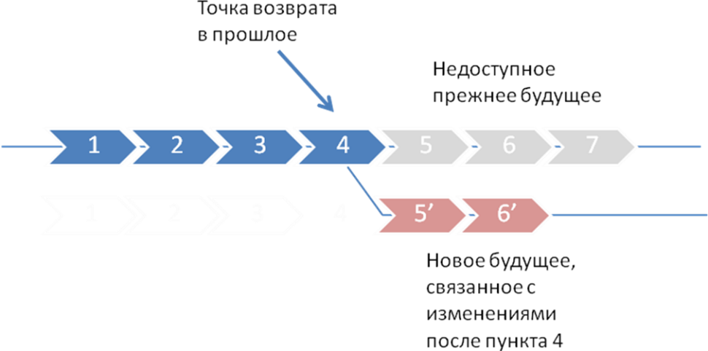
Управление историей изменений
Хранит список выполненных команд и позицию текущей команды
Отмененные команды заменяются новыми, создавая новую версию истории

Slide 31
bool CompoundEdit::AddEdit(const IUndoableEditPtr& edit) {
if (!m_inProgress) return false;
if (!m_edits.empty()) {
auto lastEdit = m_edits.back();
if (!lastEdit->AddEdit(edit)) {
if (edit->ReplaceEdit(lastEdit))
m_edits.pop_back();
m_edits.push_back(edit);
}
}
else {
m_edits.push_back(edit);
}
return true;
}

Slide 32
class EditText : public undo::AbstractUndoableEdit {
public:
EditText(std::string& text, std::string newText) : m_text(text)
, m_oldText(text), m_newText(std::move(newText)) { }
private:
void UndoImpl() override { m_text = m_oldText; }
void RedoImpl() { m_text = m_newText; }
bool ReplaceEditImpl(const undo::IUndoableEditPtr& edit) {
if (auto otherEditText = std::dynamic_pointer_cast<EditText>(edit);
otherEditText && &otherEditText->m_text == &m_text
&& otherEditText->m_newText == m_oldText)
{
m_oldText = std::move(otherEditText->m_oldText);
return true;
}
return false;
}
std::string& m_text;
std::string m_newText;
std::string m_oldText;
};

Slide 33
Интеллектуальность команд
Крайности, которых следует избегать
Команда просто является посредником между Получателем и действиями, необходимыми для выполнения запроса
Команда всё реализует самостоятельно, не обращаясь к Получателю
Получатель – единственный объект, знающий как выполнять операции
Назначение команды – помочь клиентам делегировать свои запросы Получателю

Slide 34
Прочие области применения паттерна
Асинхронный вызов методов
Команда помещается в очередь в одном потоке
Исполняется в другом
Журналирование операций
Команды предоставляют возможность своей сериализации и десериализации
Восстановление после сбоя

Slide 35
Memento - хранитель

Slide 36
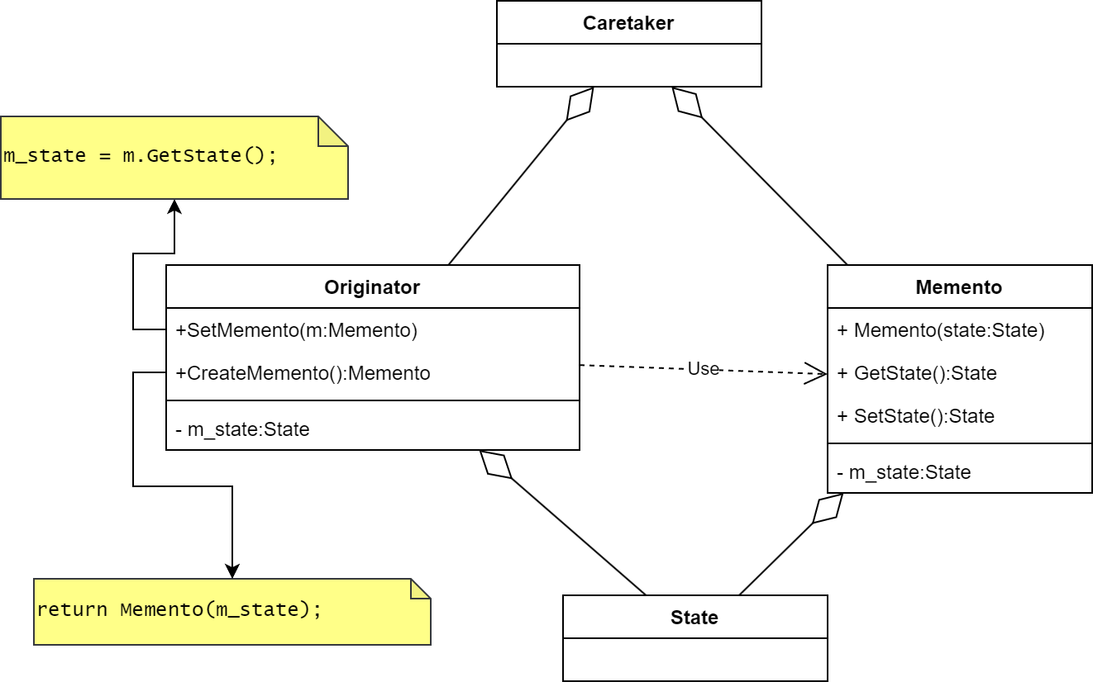
Классическая версия
Notes:
Классический вариант: Шаблон Хранитель используется двумя объектами: «Создателем» (originator) и «Опекуном» (caretaker). «Создатель» — это объект, у которого есть внутреннее состояние. Объект «Опекун» может производить некоторые действия с «Создателем», но при этом необходимо иметь возможность откатить изменения. Для этого «Опекун» запрашивает у «Создателя» объект «Хранителя». Затем выполняет запланированное действие (или последовательность действий). Для выполнения отката «Создателя» к состоянию, которое предшествовало изменениям, «Опекун» возвращает объект «Хранителя» его «Создателю». «Хранитель» является непрозрачным (то есть таким, который не может или не должен изменяться «Опекуном»).

Slide 37
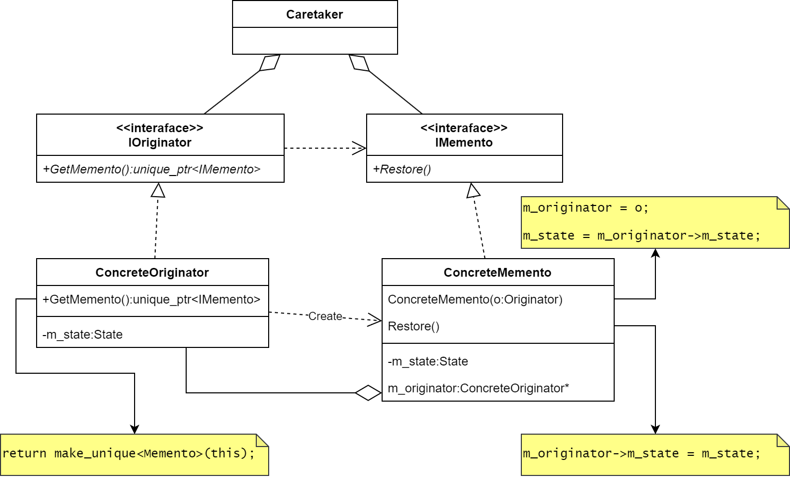
Альтернативная версия
Notes:
Альтернативный вариант: Отличие данного варианта от классического заключено в более жёстком ограничении на доступ «Опекуна» к внутреннему состоянию «Создателя».
В классическом варианте у «Опекуна» есть потенциальная возможность получить доступ к внутренним данным «Создателя» через «Хранителя», изменить состояние и установить его обратно «Создателю».
В данном варианте «Опекун» обладает возможностью лишь восстановить состояние «Хранителя», вызвав Restore.
Кроме всего прочего, «Опекуну» не требуется владеть связью на «Хранителя», чтобы восстановить его состояние. Это позволяет сохранять и восстанавливать состояние сложных иерархических или сетевых структур (состояния объектов и всех связей между ними) путём сбора снимков всех зарегистрированных объектов системы.

Slide 38
Сравнение Memento и Command
Command
Для отмены/повтора правок нужно выполнить N команд в нужном порядке
Экономия памяти в ущерб скорости
Более широкий спектр применения
Memento
Восстановление состояния выполняется одним вызовом
Скорость ценой большего объёма памяти
Copy on Write?

Slide 39
Функциональная версия паттерна Memento
Originator возвращает функцию, восстанавливающую его состояние при вызове
Лямбды, замыкания, функциональные объекты

